Slide 1
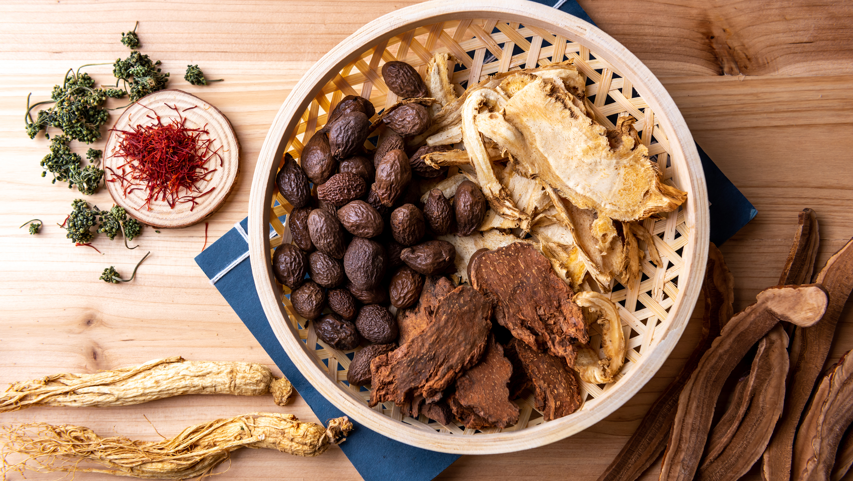
2024年
线上传统滋补品年度报告
传统滋补年度行业总览和消费趋势洞察
Early Data 市场研究
2025年2月

Slide 2
报告简介
研究背景
自2022起，Early Data每月都会从自研数据产品DSA中通过数据分析生成保健品行业月报，本次年报是对近6年的数据进行整合、分析和汇总，旨在提供一个更为全面的数据报告，以帮助您更加清晰地了解保健品行业动态。
数据说明
平台覆盖：传统电商和新兴电商。 取数规则：按照Early Data的传统滋补品层级取数，一级类目为传统滋补；二级类目共有7个细分品类。 时间段：2018年1月-2024年12月 注意：所有数据为初步公开信息，未经审计，所得结果与实际情况可能存在差距，仅作分享、学习和交流用。如有出入，以个平台官方榜单为准。
服务商简介
Early Data是⼀家领先的数据情报提供商，通过顶尖的AI智能和机器学习能力提供及时、精准的商业数据洞察，将数据的价值最大化挖掘，辅助品牌升级。 我们的电商数据覆盖线上主流电商10几个平台，专注医药、保健品、膳食营养补充剂、传统滋补、蓝帽子和OTC领域。

Slide 3
声明
数据字段
数据来源于Early Data自研数据产品DSA，所含字段信息如下：
平台：传统电商和新兴电商；
时间范围：2018年至今；
类目明细：共计88个传统滋补品子类目，采用一对一逻辑，确保大盘数据不重复；
成分/功效：功效标签60+，成分标签297+；按Item Name关键字重复统计，以获取全面的电 商TT的趋势，洞察单一和复合产品的走势；
价格段：根据单个SKU的链接页面所显示的件单价；
国家：根据单个SKU的链接页面所显示的商品原产国或国家宣称进行数据匹配；
人群：根据单个SKU的链接页面所显示的人群画像运营词或详情页适宜人群信息进行数据匹配，分别得出重复统计逻辑和一对一逻辑的适用人群；
声明
本报告为Early Data制作，其版权归属Early Data，任何对本数据及报告的使用不得违反任何法律法规或侵犯任何第三方合法权益，任何场合下的转述或引述以及对报告的转载、引用、刊发均需征得Early Data方同意，且不得对本报告进行有悖原意的删减与修改，违者将追究其相关法律责任。
数据来源于Early Data自研数字产品DSA，并不代表实际的GMV参考值，也不构成对任何投资决策的推荐或保证。报告内容仅供参考，不构成任何形式的专业建议。在做出任何投资或商业决策之前，建议咨询相关领域的专业人士。作者及Early Data不对因使用报告信息而产生的任何直接或间接损失承担责任。

Slide 4
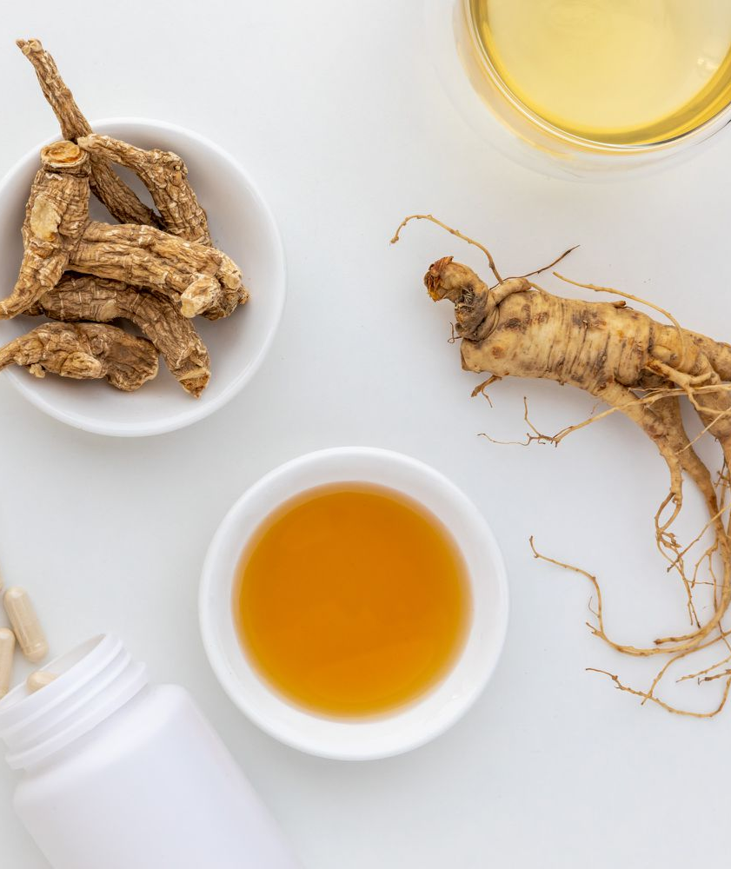
01. 市场总览
传统滋补品市场潜力持续释放，2024年同比增长超20%
02. 细分类目
参类燕窝仍为市场主流；头部类目海参增长较快，市场集中度高
03. 品牌格局
市场竞争激烈，新品牌不断入局但难以出头，高销售品牌数量减少
04. 成分表现
阿里专注人参再制品，拼多多深耕原始材料；黄芪市场认知度提升
05. 未来趋势总结
年轻化营销 | 即饮设计 | 礼盒装趋势
06. 市场洞察

Slide 5
01.
市场总览

Slide 6
疫情后滋补品消费群体扩大与市场潜力释放，24年同比超20%
传统滋补电商市场年度销售额及其YoY%，2022-2024
400亿
200亿
0亿
2024年销售额及其YoY%
¥540.1 亿
+22%
2024年6月销售额及其YoY%
¥59.8 亿
+41%
2024年11月销售额及其YoY%
¥61.8 亿
+18%
疫情全面放开
数据来源：Early Data自研DSA数据罗盘, 抖音、小红书、唯品会、拼多多、快手传统滋补类数据从2022年11月开始。为保持数据口径一致性，2024H1之前同比数据剔除抖音、小红书、唯品会、拼多多、快手

Slide 7
国内渠道占据绝大部分传统滋补市场，24年跨境发力增速赶超
传统滋补电商市场年度国内及境外市场销售额及其YoY%，2022-2024
300亿
150亿
0亿
数据说明：Early Data自研DSA数据罗盘, 抖音数据从2022年6月开始，小红书数据从2022年11月开始，快手数据从2023年1月开始，为保持数据口径一致性，2023H2之前同比数据剔除抖音，2024H1之前同比剔除小红书和快手。

Slide 8
传统滋补主流渠道市场份额下滑，拼多多低价渠道份额提升明显
传统滋补电商市场年度主要渠道市场份额占比，2022-2024
同比
-21%
-2%
+5%
+25%
+30%
+24%
+5%
+76%
+12%
数据说明：图表斜体为渠道YOY增速，柱状图上方数据为市场份额。 Early Data自研DSA数据罗盘, 抖音、拼多多、唯品会数据从2022年11月开始,为保持数据一致性，2022年抖音、拼多多、唯品会市场份额为当年11-12月市场份额数据

Slide 9
02.
细分类目

Slide 10
参类燕窝仍为市场主流，头部类目海参增长较快，当归表现亮眼
YOY%
传统滋补电商市场细分类目销售表现及其YOY%，2024
当归,109.7%
销售额
气泡大小：市场份额

Slide 11
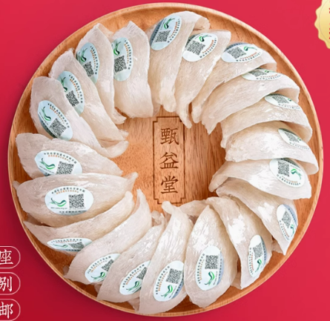
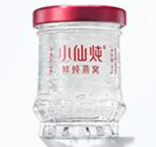
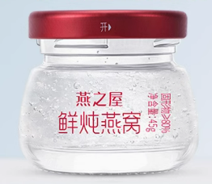
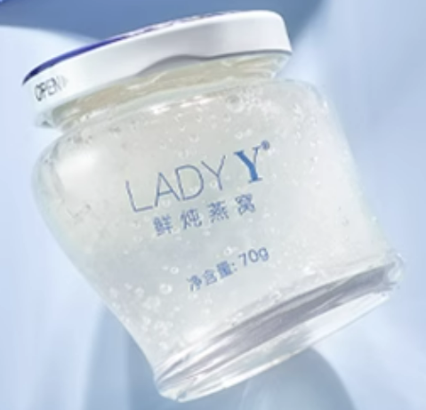
燕窝类目占据滋补市场头部份额，鲜炖即食类产品正受市场青睐
2024年燕窝类目市场月度销售额及其YoY%
燕
窝
市
场
爆
品
甄益堂 燕窝干盏 100g
卖点：雨季精修燕盏，健康温和滋补到位
销售额：2.04亿元
到手价：2097元
小仙炖 鲜炖燕窝 45g*336瓶
卖点：创新鲜炖工艺，锁鲜护营养
销售额：1.32亿元
到手价：18480元
2024年燕窝市场TOP品牌
2024年燕窝市场消费者评价词云
燕之屋 鲜炖燕窝 45g*28瓶
口感细腻
卖点：常温鲜炖燕窝开创者，7倍滋养力
蛋清味浓郁
可以拉丝
销售额：0.39亿元
包装用心
品质很好
爽滑细腻
到手价：2193元
纹理清晰
孕期吃
LadyY 鲜炖燕窝 70g*12瓶
气色变好了
调理身体
卖点：高含量，高浓度，高唾液酸，0脂低卡
发泡大
日期新鲜
销售额：0.33亿元
浓稠料足
到手价：1746元

Slide 12
燕窝市场竞争激烈，头部品牌份额下降，小仙炖等占据高价市场
2024年燕窝类目市场CR5月度变化趋势
2024年燕窝类目市场价格带分布及其YoY%
品牌 | 市场份额
小仙炖 | 30.4%
燕之屋 | 21.7%
同仁堂 | 5.6%

Slide 13
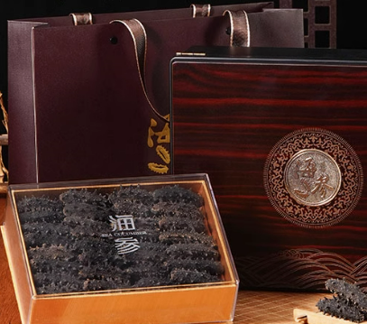
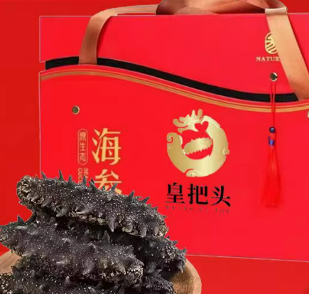
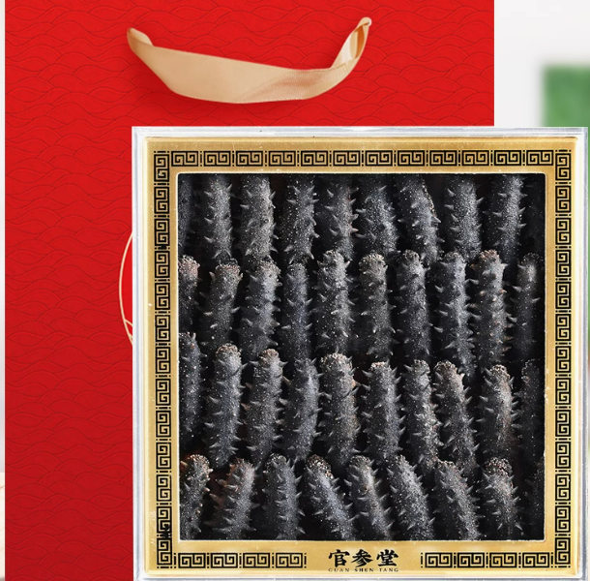
高增长类目海参市场爆款以送礼高档包装，大连野生干海参为主
2024年海参类目市场月度销售额及其YoY%
海
参
市
场
爆
品
逸次方 大连淡干海参 250g
卖点：源自大连，精挑细选，参壮刺密
销售额：1.01亿元
到手价：1097元
皇把头海参 大连淡干海参 500g
卖点：大连野生海参，13倍泡发率，肉厚Q弹
销售额：0.88亿元
到手价：1980元
2024年海参市场TOP品牌
2024年海参市场消费者评价词云
官参堂 大连淡干海参 250g
口感劲道
卖点：9年高参龄，高营养，野生品质
肉质肥硕
性价比高
销售额：0.48亿元
适合送礼
营养价值高
到手价：1004元
增强免疫
给长辈吃
海晏堂 大连淡干海参 100g
很Q弹
卖点：底播散养，12倍泡发率，内筋粗实
个头大
销售额：0.26亿元
滋补养生
包装好
泡发率高
到手价：660元

Slide 14
海参市场集中度更高，在大促期间竞争激烈，中低价商品高涨
2024年海参类目市场CR5月度变化趋势
2024年海参类目市场价格带分布及其YoY%
其中礼盒装占比：76.4%

Slide 15
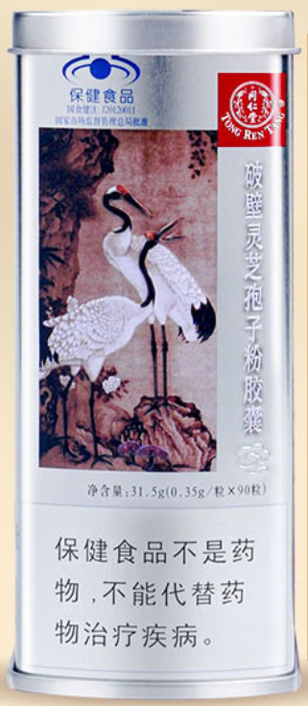
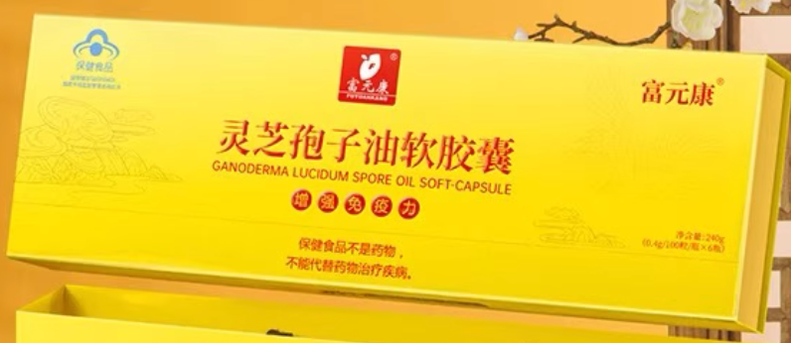
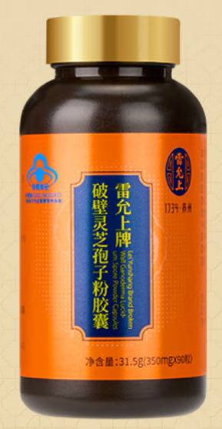
高涨细分类目灵芝孢子粉产品主打软胶囊与破壁技术提高吸收率
2024年灵芝&孢子粉类目市场月度销售额及其YoY%
灵
芝
&
孢
子
粉
类
目
市
场
爆
品
北京同仁堂 灵芝孢子油软胶囊 60粒
卖点：灵芝精华，提高免疫力，易吸收
销售额：1931.3 万元
到手价：1520元
市场份额：1.1%
同仁堂 破壁灵芝孢子粉胶囊 90粒/2盒
卖点：采集灵芝精华，破壁技术吸收率高
销售额：721.9 万元
到手价：856.5元
市场份额：0.4%
2024年灵芝&孢子粉市场TOP品牌
2024年灵芝&孢子粉市场消费者评价词云
免疫力提高
北京富元康灵芝孢子油软胶囊100粒/瓶
正品
卖点：粒粒新鲜，不积压，不氧化
销售额：524.8 万元
收货快
有成效
到手价：882.6元
价格便宜
市场份额：0.3%
包装好
大品牌
送礼
质量超好
雷允上 破壁灵芝孢子粉胶囊90粒/3盒
好吃
卖点：胶囊设计，吸收利用率高
有优惠活动
销售额：469.2 万元
睡眠变好
到手价：762.5元
市场份额：0.3%

Slide 16
灵芝孢子粉市场价位段分布平均，富元康在天猫的份额不断提升
2024年灵芝孢子粉类目市场CR5月度变化趋势
2024年灵芝孢子粉类目市场价格带分布及其YoY%

Slide 17
03.
品牌格局

Slide 18
市场格局竞争激烈，大促期间新老品牌活跃但高销售品牌量减少
传统滋补电商市场行业集中度走势，2023-2024
传统滋补电商市场行业抖音渠道品牌表现，2023 VS 2024
大促期间活跃品牌数量上升，CR10进入大促期后略下降，12月动销品牌占比下降明显，市场竞争激烈
大促期
活跃品牌数
大促期
GMV超千万品牌数
+43%
-9%
大促期
活跃新品牌数
+270%
新品牌GMV占比: 5%
数据说明：动销品牌占比为：Early Data自研DSA数据罗盘中 产生销售额的品牌数量 占 所有品牌数 百分比

Slide 19
头部品牌表现稳定，过半市场份额持续扩大，燕窝人参品牌高涨
2024年国内Top10品牌
2024年跨境Top10品牌
品牌 | 排名变化 | 份额 % | 份额变化
同仁堂 | - | 6.4%
小仙炖 | -1 | 3.4%
燕之屋 | +1 | 2.8%
杞里香 | -10 | 1.2%
正官庄 | -4 | 1.1%
青源堂 | - | 1.0%
官栈 | +3 | 1.0%
晓芹 | -3 | 1.0%
福东海 | +2 | 0.9%
东阿阿胶 | - | 0.9%
品牌 | 排名变化 | 份额 % | 份额变化
正官庄 | - | 24.6%
双莲 | - | 10.2%
康维他 | - | 6.8%
维特健灵 | -10 | 3.8%
楼上 | - | 2.9%
南御品 | +2 | 2.8%
白兰氏 | - | 1.7%
蜜纽康 | -3 | 1.1%
蜜兰达 | -6 | 1.1%
文斯可 | - | 1.1%

Slide 20
杞里香增速过百领跑，参类品牌高涨，头部高涨品牌占比过半
108.5%
95.3%
94.1%
88.9%
85.7%
杞里香
京东京造
皇纯
肌活
陈一凡
78.0%
75.2%
61.6%
55.3%
55.0%
小仙炖
海晏堂
金豆芽
正官庄
雷允上
数据说明：本页统计数据为2024年GMV的Top50品牌内高增长品牌，其中京东京造、皇纯、肌活和海晏堂主销海参，雷允上主销人参。

Slide 21
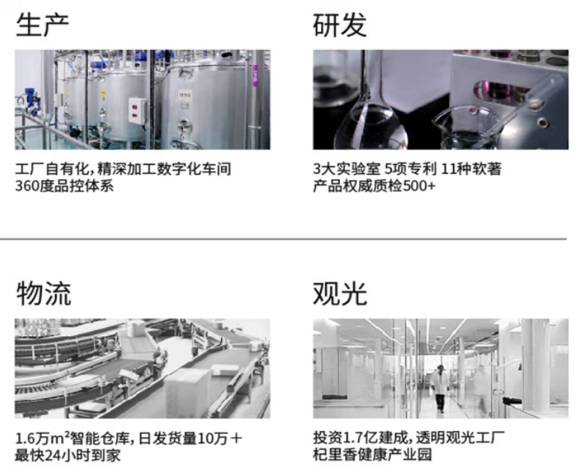
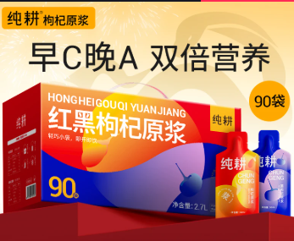
杞里香侧重枸杞品类，推出便携原浆即饮，带动品牌销售额高涨
杞里香月度销售额及其YoY%, 2024
杞里香
2024年销售额：6.17亿
YOY: +108.5%
TOP商品
杞里香 纯耕红黑枸杞原浆组合到手2100ml/早 C晚A科学搭配
成分： 枸杞
功效：全果压榨真实原浆 补充气血
适用人群：上班人群、健身人群
含量足
挺好吃
有点甜
效果不错
品质好
物超所值
实惠好用
味道好
性价比高
微甜
口感好
包装很好

Slide 22
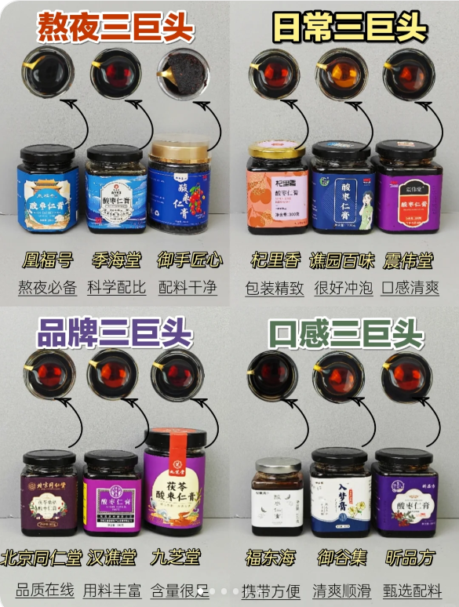
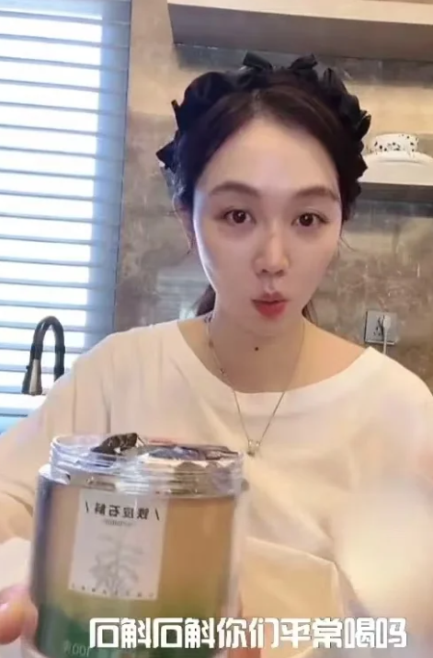
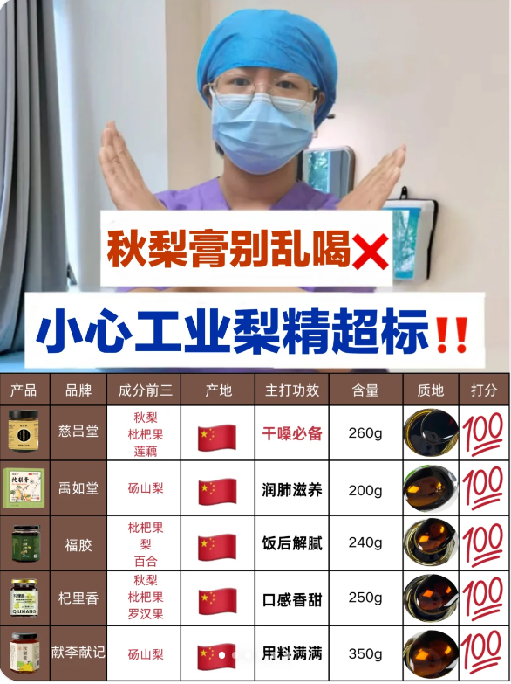
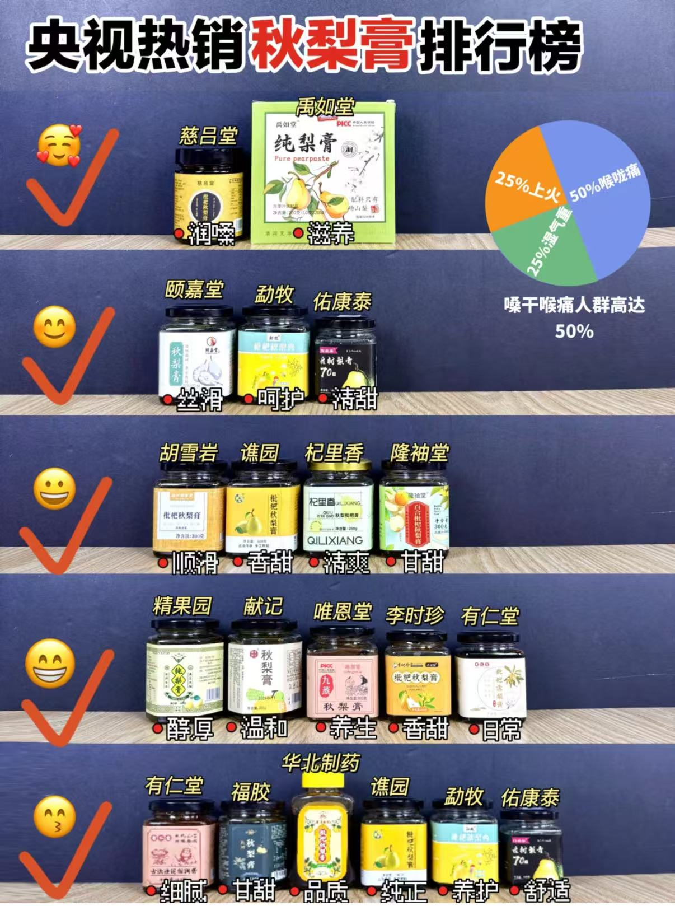
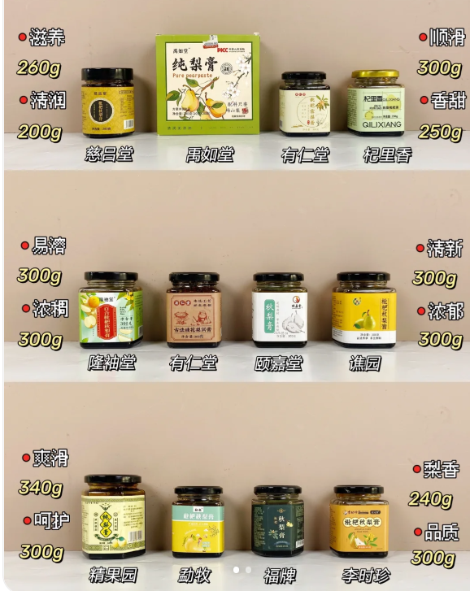
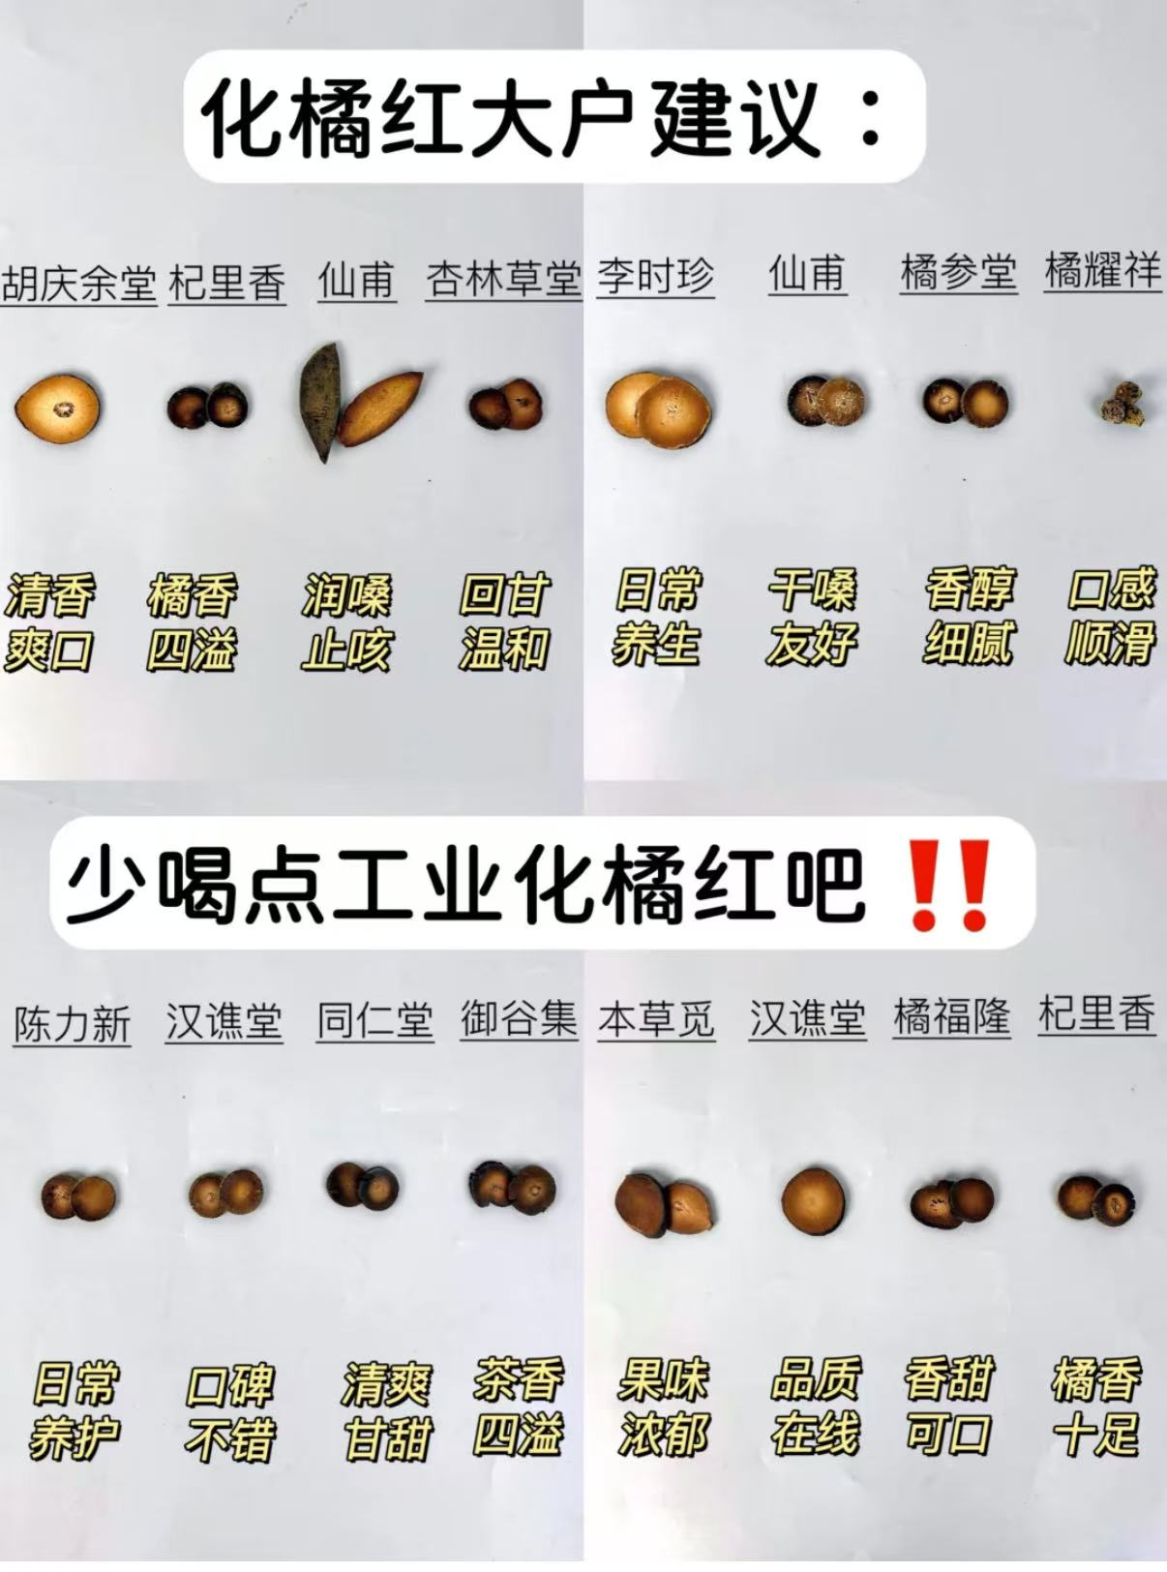
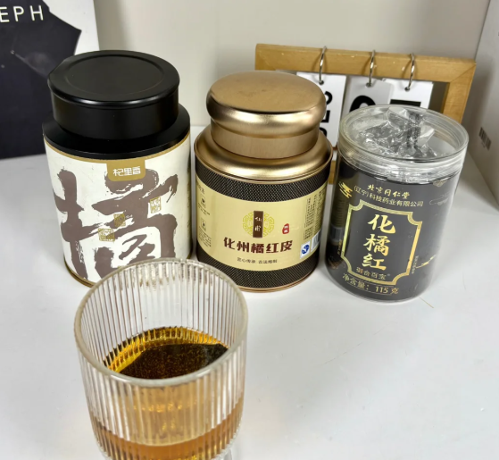
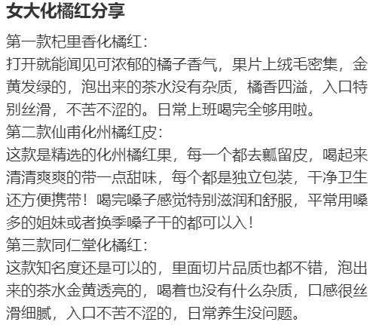
杞里香品牌内容投放侧重初级达人，突出功效与原材料品质对比
2024年杞里香小红书作品达人等级分布
小红书达人营销案例
爆款产品小红书营销策略
种草类型：产品推荐
达人背景：素人经验分享
种草形式：产品定义
品牌归集
功效推荐
推荐关键词：口感、熬夜
达人类型
知识达人测评分析
明星带货产品推广
突出内容
介绍不同产品的定位
推荐主要功效与成分
2024年杞里香小红书作品笔记种草趋势
种草类型：原料成分科普
达人背景：素人经验分享
种草形式：原料背景
产品介绍
推荐关键词：正宗橘化红
购买体验
产品购买与使用体会
引导消费者关注品牌

Slide 23
04.
成分表现

Slide 24
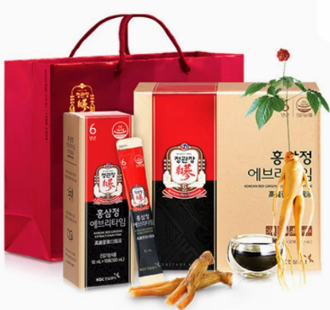
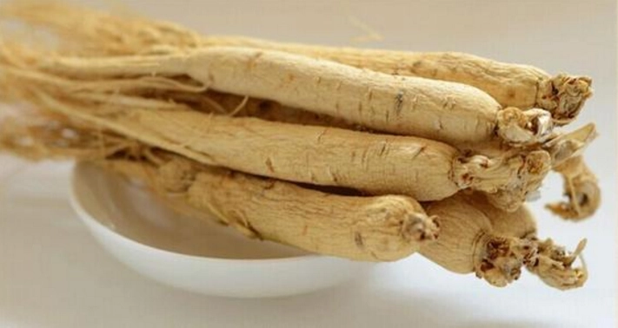
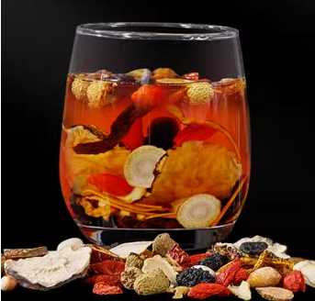
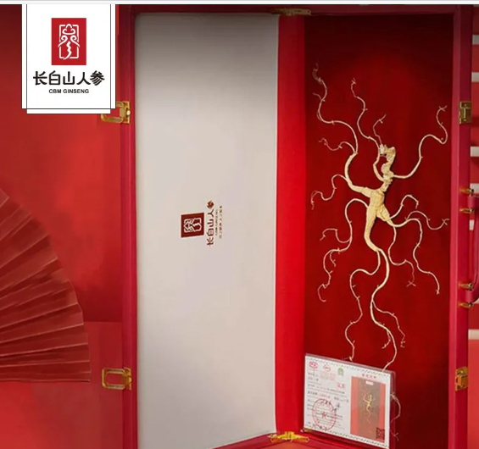
热门成分-人参，阿里主攻人参再制品，拼多多则深耕原始材料
产品名称：正官庄 6年根高丽参浓缩液
价格：659元/30条
主要成分：高丽参浓缩液
亮点宣称：6年根高丽参，有效成分充分融入产品
渠道：天猫
人参
2024年人参市场渠道分布
2024年销售额：43.0亿
市场份额：8.0%
YOY: +20.3%
产品名称：有理堂 24味人参黄精杜仲雄花茶
价格：162元/盒
主要成分：人参、黄精、杜仲雄花
亮点宣称：能量充沛，助力吸收，深度滋养
渠道：淘宝
2024年人参市场TOP品牌
产品名称：正官庄 人参
价格：35,500元/600g
主要成分：高丽参
亮点宣称：6年根高丽参，严格品质把控
渠道：拼多多
产品名称：长白山人参 野山参整枝
价格：5599元/13g
主要成分：人参
亮点宣称：长白山野山参
渠道：拼多多
数据说明：数据来源于Early Data自研DSA数据罗盘，其他包含：快手、苏宁易购、网易考拉、小红书。

Slide 25
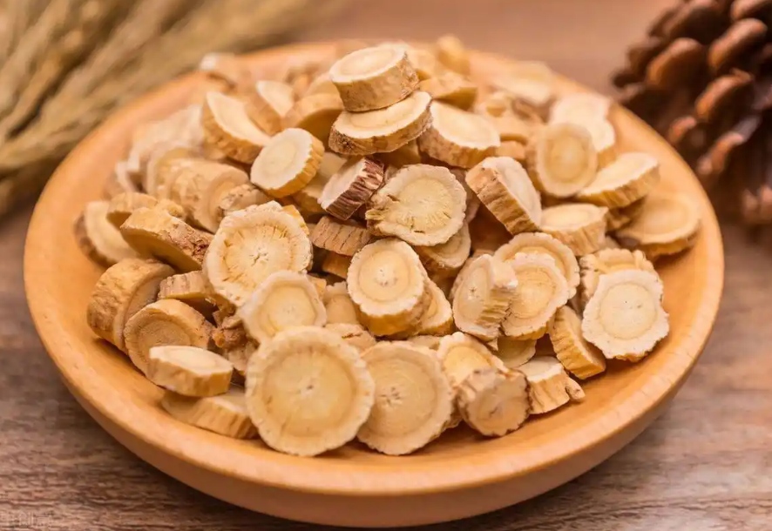
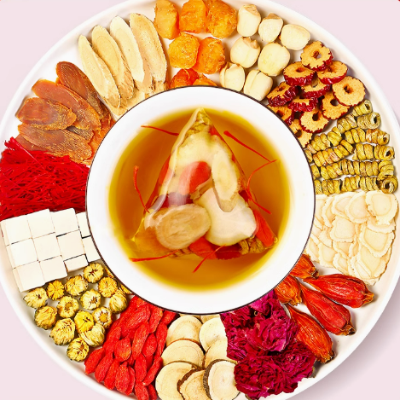
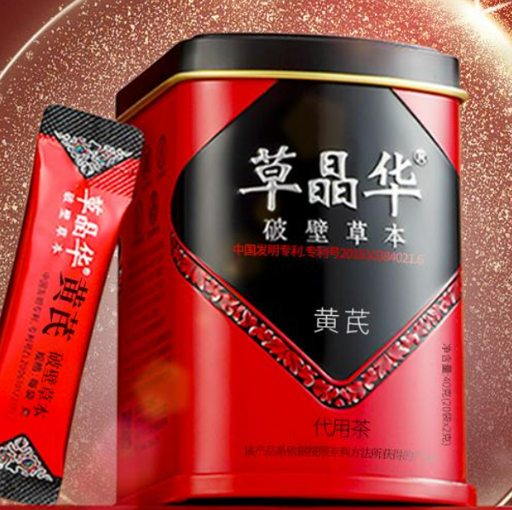
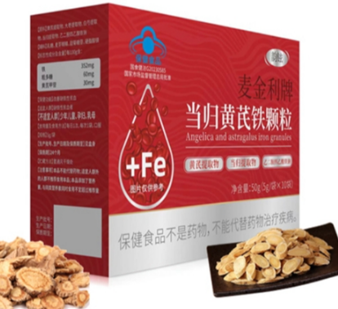
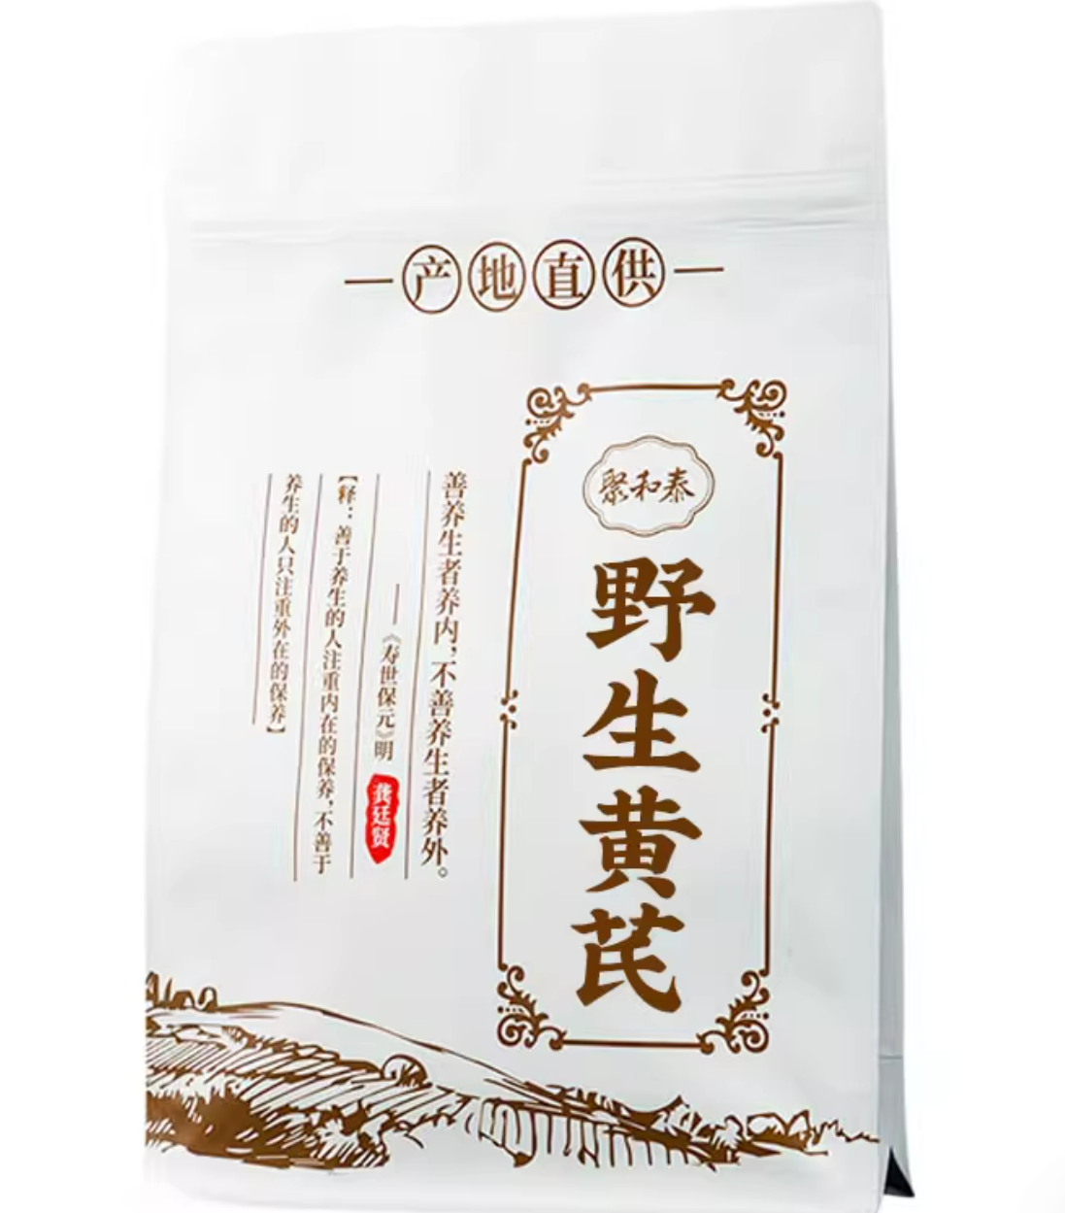
高潜成分-黄芪，代用茶热潮，草晶华主推破壁黄芪易吸收高涨
黄芪
2024年销售额：17.3亿
市场份额：3.2%
YOY: +63.7%
产品名称：光岳楼 双参气血茶
参考价格：144元/60包
主要成分：人参、红参、黄芪、藏红花
亮点宣称：高配好原料，针对性配方
产品名称：草晶华 破壁黄芪颗粒
参考价格：388元/144袋
主要成分：黄芪、党参、桑椹、玫瑰花
亮点宣称：免煎煮，破壁后黄芪甲苷提升27倍
2024年黄芪市场TOP品牌
产品名称：韵铉 黄芪当归铁颗粒
参考价格：198元/盒
主要成分：当归、黄芪、枣、白芍亮点宣称：不上火，吸收好，蓝帽认证
产品名称：聚和泰 野生黄芪片
参考价格：53元/500g
主要成分：黄芪
亮点宣称：多年生野生黄芪，一片顶多片

Slide 26
05.
未来趋势总结

Slide 27
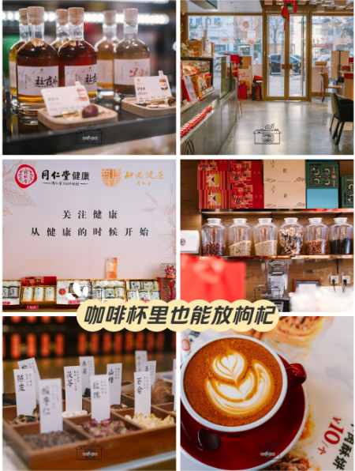
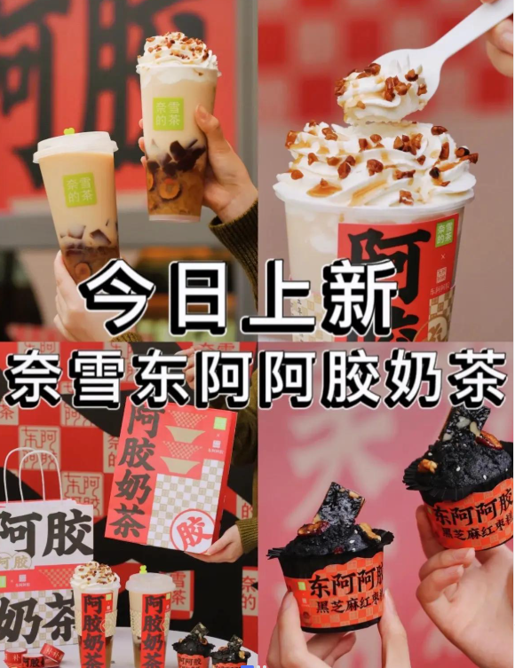
轻滋补，新潮流：传统滋补如何通过年轻化营销破圈，抢占市场
同仁堂：咖啡+滋补品的创新尝试
打造“朋克养生”概念，迎合年轻人“边熬夜边养生”的心理。
通过线下体验店和线上社交媒体传播，吸引年轻人打卡分享。
东阿阿胶 × 奈雪的茶：跨界联名
将传统滋补品阿胶与现代年轻人喜爱的奶茶结合，打造出既养生又时尚的产品。
正官庄：IP联名+场景化营销
与LINE FRIENDS合作推出联名款红参饮品，通过IP联名提升品牌趣味性和亲和力。
在社交媒体上打造“熬夜急救”“工作提神”等场景化营销，贴近年轻人生活。
燕之屋：娱乐营销+短视频种草
在抖音、快手等平台投放短视频广告，展示产品使用场景和功效。
通过赞助热门综艺节目（如《乘风破浪的姐姐》）和邀请明星代言（如刘涛），提升品牌曝光度。

Slide 28
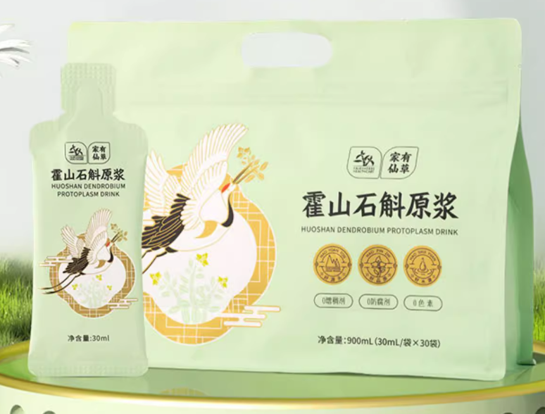
纯净成分+即饮设计：传统滋补变身养生潮品，迈向大众市场
传统滋补即饮市场规模及同比增速，2023-2024
传统滋补即饮品类分布及同比增速，2023-2024
-4.5%
+57.1%
+32.7%
+50.6%
-0.2%
-14.5%
+110.9%
纯耕红黑枸杞原浆组合 早C晚A科学搭配
固本堂 人参阿胶口服液
家有仙草 霍山石斛原浆

Slide 29
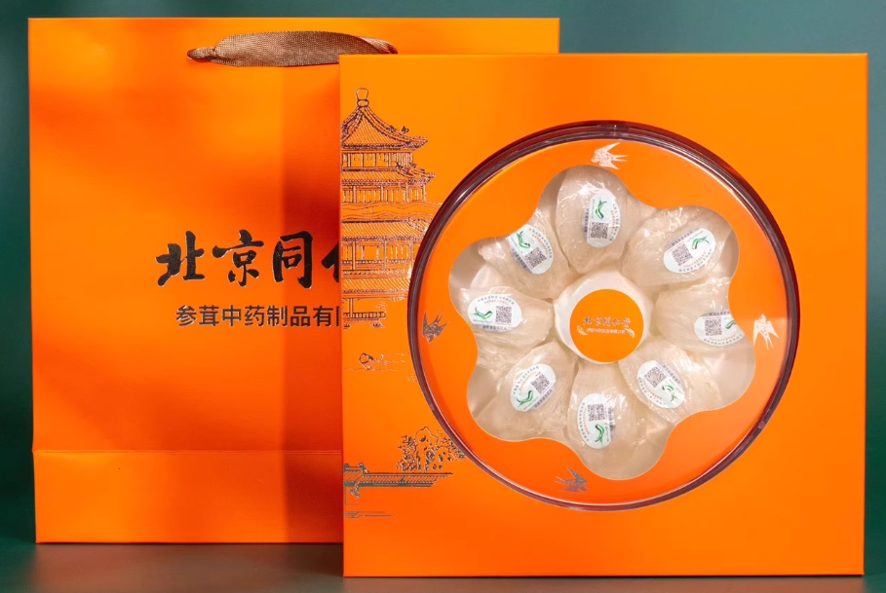
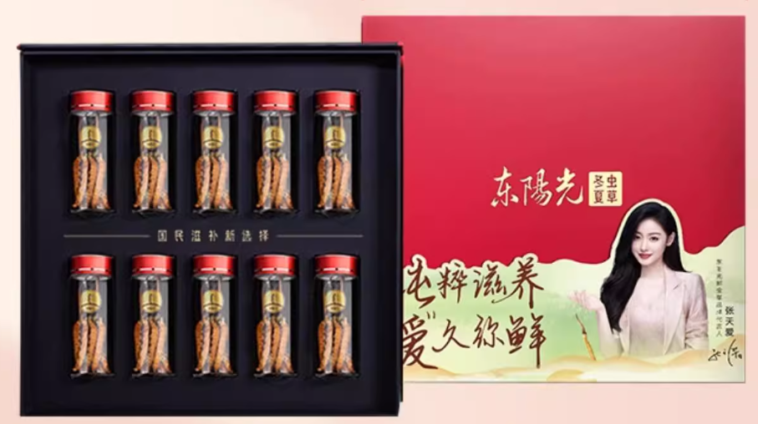
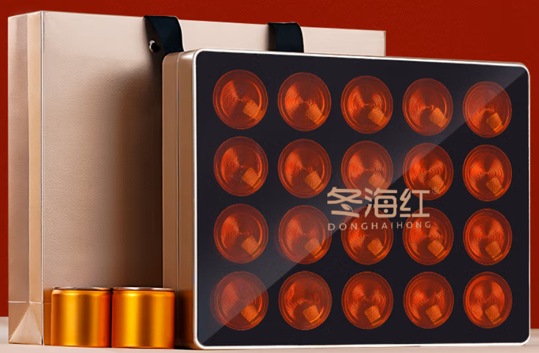
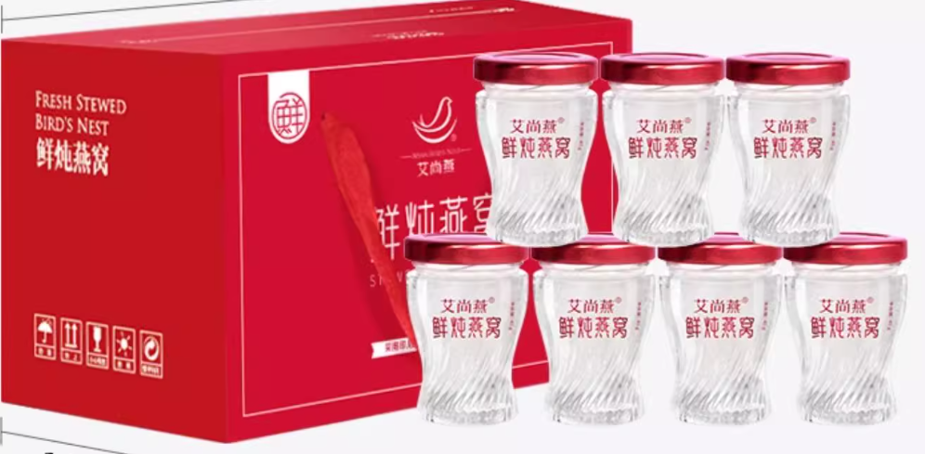
礼盒装趋势：送礼心智提升，品牌越来越侧重节日周期化营销
2024年产品包装规格市场份额
热销品牌爆款礼盒包装产品
品牌：北京同仁堂
产品：燕干燕窝干盏进口溯源星级孕妇女性中秋礼盒装正品
规格:50g/100g盒
品牌：东阳光
产品：正品冻干虫草高档礼盒10g送礼补品干货
规格：盒装/10g罐
品牌：冬海红
产品： 昆仑雪菊胎菊礼盒新疆野地生高原雪域昆仑雪菊蕾花骨朵
规格：盒装/14g罐
品牌：艾尚燕
产品：鲜炖即食燕窝正品官方旗舰送长辈礼盒孕妇
规格：瓶装/45g

Slide 30
06.
市场洞察

Slide 31
从女性市场到免疫力提升，传统滋补品的年轻化与功能化转型
轻量化滋补大势所趋，复合消费者“治未病：的理念，满足多种健康需求。
女性滋补市场广阔，具备养颜功效的燕窝仍是传统滋补的第一大品类，热销品更多的指向女性市场。
提高免疫力是国民普遍诉求，人参和虫草需求高，灵芝孢子粉和石斛的价值被挖掘。
直播电商的快速发展为传统滋补品行业注入了新活力，新兴品牌通过直播带货快速打开市场，传统品牌也加速线上布局。
市场格局相对固化，头部品牌主导，需要新兴品牌和创新产品来打破现状，满足消费者日益多样化的需求。
传统滋补品市场呈现明显的区域差异，一线城市消费者更注重品牌和功效，而下沉市场对性价比和实用性更为关注。
年轻化趋势明显，传统滋补品通过跨界联名、零食化设计、国潮包装等方式，成功吸引年轻消费者，焕发品牌新生。
高端滋补品（如人参、虫草、燕窝）具有强礼品属性，节日消费成重要驱动力。

Slide 32
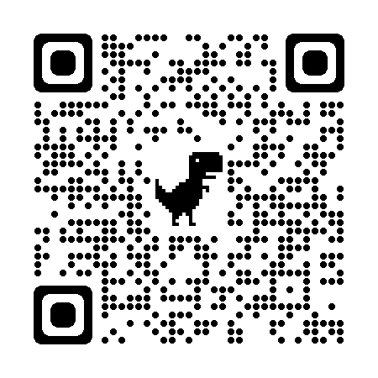
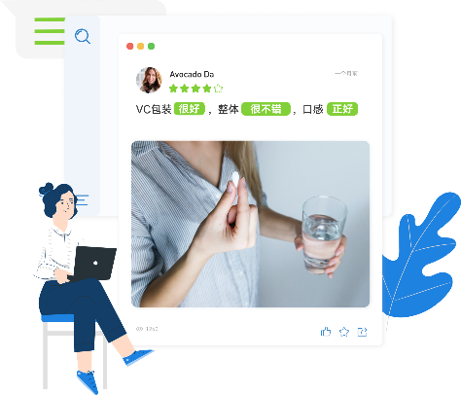
Digital Shelf Analytics
Digital Shelf Analytics 是一款功能强大的全渠道电商数据分析平台，能够帮助用户敏锐洞悉并充分利用行业宏观和微观趋势，评估品牌和竞品市场表现，深入分析店铺绩效，发掘新品和高增长单品，全方位赋能品牌增长
申请试用
品类监控
价格和促销监控
舆情分析
电商咨询
品类表现如何？哪些品牌在引领品类增长？
在品牌、店铺和商品层面，追踪在线市场
趋势、平台表现和竞争态势
竞品近期实施了哪些价格策略和促销活动？
针对本品或竞品，提供小时级价格变化
和促销活动分析
希望聆听用户对产品、品牌和品类的真实反馈？
深入了解用户对品牌及其产品的反馈，
挖掘新的需求点
针对企业当下面临的最复杂的数字化挑
战提供咨询意见
针对业务难题和增长机遇提供关键洞察，
为客户提供战略、营销和运营决策辅助

Slide 33
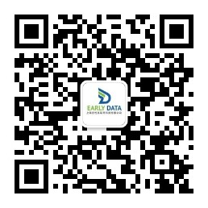
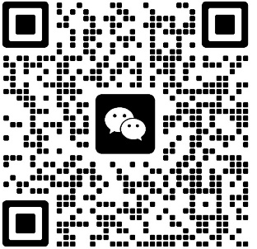
联系我们
上海市静安区铜仁路258号九安广场裙楼4楼
总部
行业资讯
https://www.earlydata.com/
网站
info@earlydata.com
support@earlydata.com
邮箱
咨询分析师
021-60761742
15527928370
电话

